Slide 1
ПРАВИЛА ДОРОЖНОГО ДВИЖЕНИЯ

Slide 2
Правила движения
С самого рождения
Каждому полезны и важны.
Правила движения
Все без исключения
Знать должны.

Slide 3
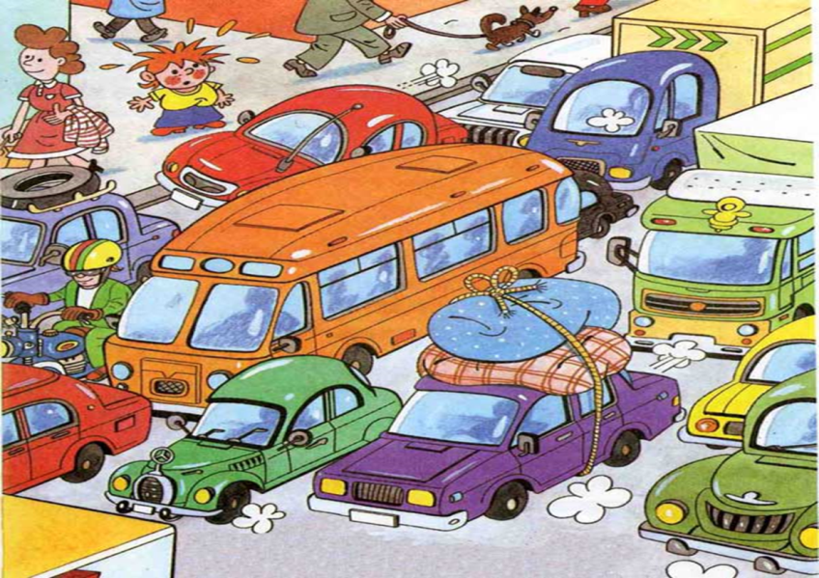
И проспекты, и бульвары, Всюду улицы шумны.
Тут шалить, мешать народу
Запрещается!
Быть примерным пешеходом
Разрешается!

Slide 4
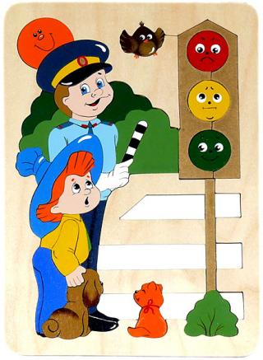
Я глазищами моргаю
Неустанно день и ночь.
Я машинам помогаю
И тебе хочу помочь.

Slide 5
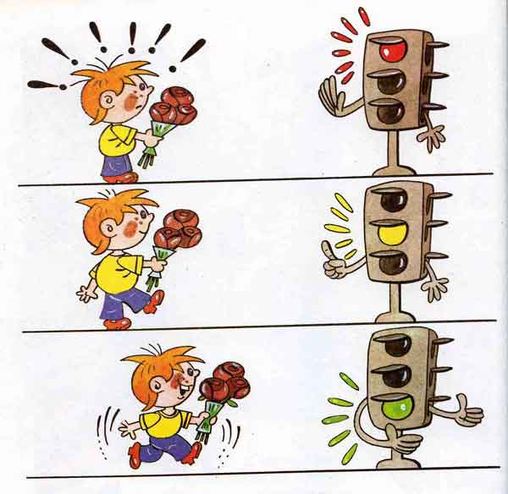
Если цвет зажегся красный,
Значит двигаться опасно.
Свет зеленый говорит:
Проходите, путь открыт!
Желтый свет-
Предупрежденье:
Жди сигнала для движенья!

Slide 6
Если ты гуляешь просто,
Все равно вперед смотри.
Через шумный перекресток
Осторожно проходи!
Переход при красном свете-
Запрещается!
При зеленом даже детям-
Разрешается!

Slide 7
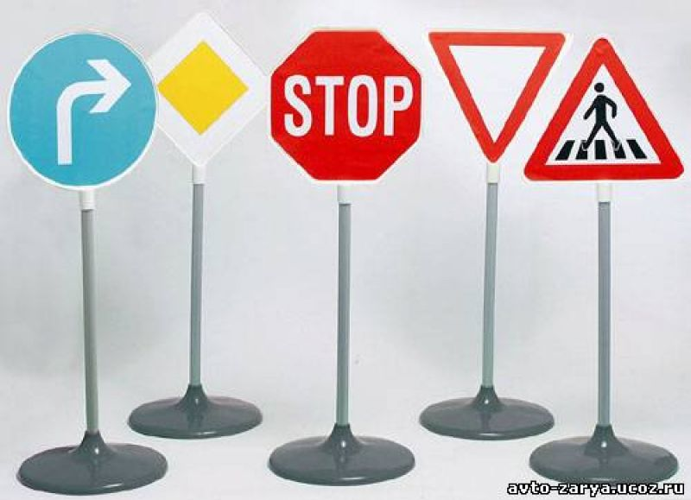
Он укажет поворот
И, конечно, переход.
Без него нельзя никак.
Этот друг…
Дорожный знак!

Slide 8

Затихают все моторы,
И внимательны шоферы,
Если знаки говорят-
Близко школа,
Детский сад!

Slide 9

В дождь и в ясную погоду
Здесь не ходят пешеходы.
Говорит им знак одно:
Здесь ходить запрещено!

Slide 10

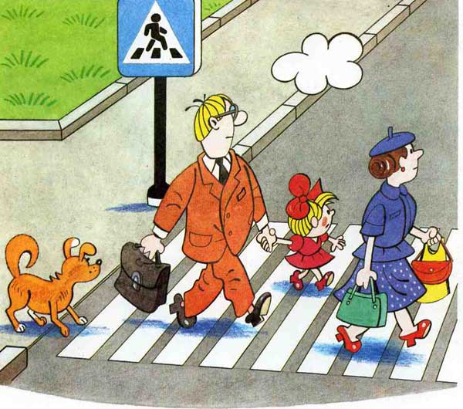
Этот знак другого рода Он на страже пешехода. Переходим с мамой вместе Мы дорогу в этом месте.

Slide 11

В этом месте пешеход Терпеливо транспорт ждет.
Он пешком устал шагать,
Хочет пассажиром стать.

